Slide 1











科|学|睡|眠|健|康|身|心
良好睡眠习惯养成记
武汉大学人民医院
精神医学III科
沈玫玉

Slide 2
你的睡眠充足吗？
对照睡眠时间调查表，你和你身边的人睡眠充足吗？
1~3岁的幼儿，每日睡眠时间为夜间12小时+白天2~3小时，不超过15小时；
4~12岁的儿童，每日睡眠时间为10~12小时，不超过12小时；
13~29岁的青年，每日睡眠时间为8小时左右，最晚0点睡觉；
30岁~60岁成年人 每日睡眠时间为男性7小时，女性7.5小时，晚上10点~早上5点；
65岁以上老人，每日睡眠时间为6~7小时+午睡1小时；

Slide 3

睡眠是我们每个人生活中不可或缺的重要环节。
你有没有经常感到疲劳、注意力不集中？或许是因为睡眠管理出了问题。

Slide 4






目录
01. 失眠症的概念
02. 失眠的相关因素
03. 如何养成良好的睡眠习惯

Slide 5


第一部分
失眠症的概念

Slide 6

失眠症的概念
失眠是指各种原因引起的睡眠不足，包括睡眠时间、
睡眠深度及体力恢复的不足
表现：入睡困难、睡眠质量下降、睡眠时间减少，
记忆力、注意力下降等

Slide 7
失眠症
《中国成人失眠诊断与治疗指南 》对失眠的分类：急性失眠＜1个月
1个月≤ 亚急性失眠＜6个月
慢性失眠≥6个月
诊断标准：入睡时间＞30min
觉醒次数≥2次
总睡眠时间＜6h

Slide 8
失眠的三个亚型
1.入睡困难型：就寝半小时甚至1~2个小时仍然难以入睡。多见于神经官能症或有重要生活事件者
2.睡眠表浅、易醒、多梦型 每晚醒3~4次以上，醒后不易入睡。 多见于具有紧张个性的个体
3.早醒型 多于凌晨3~4点醒来，醒后不能入睡。多见于抑郁症患者

Slide 9
第二部分
失眠的相关因素

Slide 10

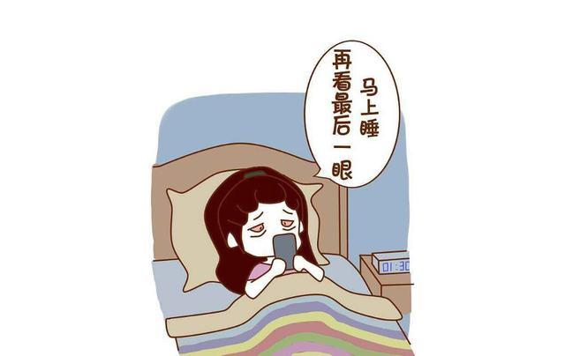
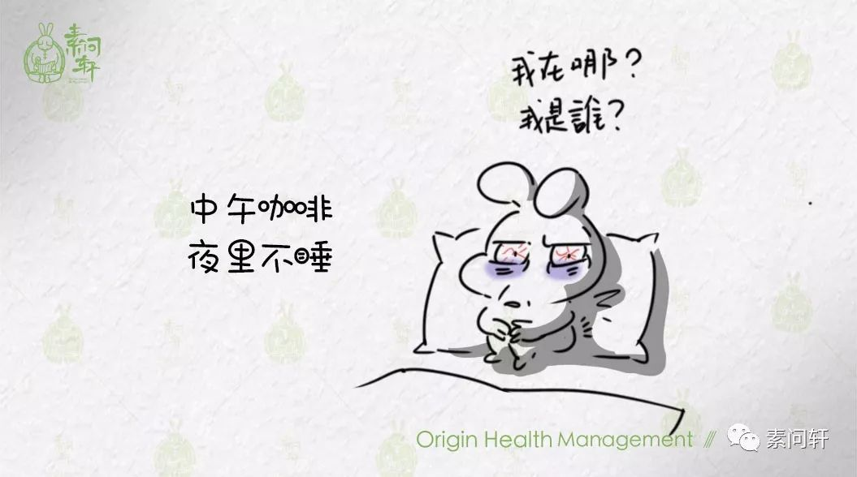

文化差异
内心冲突
不良习惯
错误认知
心理因素：

Slide 11
环境因素
温度
声音
湿度
光亮度
卧室
布置

Slide 12


失眠相关因素
1
睡眠节律改变
2
生理因素

Slide 13
失眠相关因素
年龄、躯体疾病因素
2
保证充足
的睡眠
药物、食物因素
1
3
遗传、发育因素

Slide 14
第三部分
如何养成良好的睡眠习惯？

Slide 15
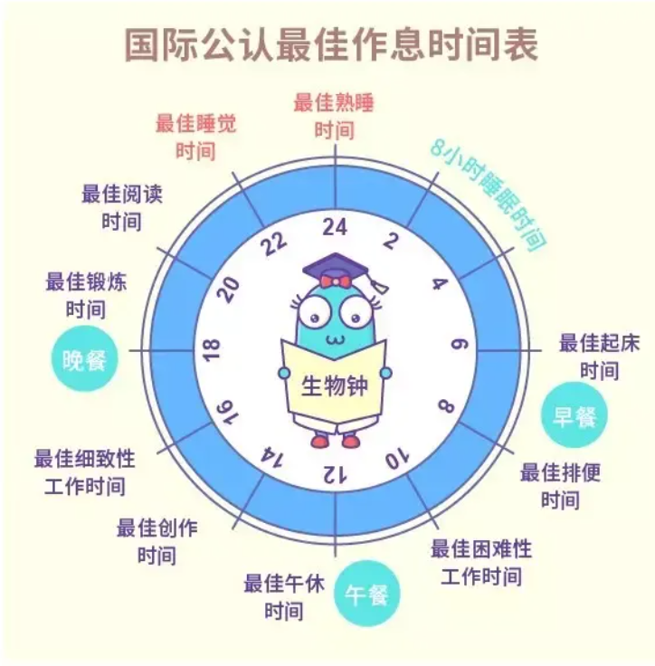


良好睡眠习惯

Slide 16
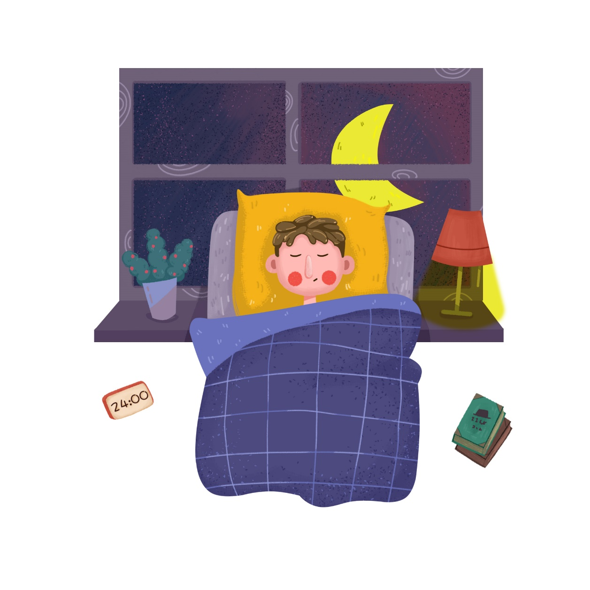
科学睡眠的方法——个人习惯
固定时间
尽量在固定的时间睡眠和起床，不睡不躺床，减少白天卧床时间
睡前不运动
经常运动有助睡眠，但睡前两小时内不要做剧烈运动和洗澡、泡脚
先睡心 后睡眼
不要把每天的工作压力和生活情绪带到睡眠上

Slide 17


科学睡眠的方法——认知方面
自我暗示
一进寝室就有一种放松感，起到“可以休息了”的暗示作用。不要张贴明星、偶像等容易引起联想的画像，也不要悬挂汽车、飞机、竞赛等动感十足的图片。有条件的还可以在睡前喷洒一点香薰。
不要对失眠产生恐惧
调整对睡眠的认知，偶尔失眠不是疾病 。允许自己在一定时间出现一过性或短暂的失眠，以减轻焦虑水平。

Slide 18

环境方面
温度与湿度
卧室温度20～25℃，相对湿度60％～70％；
不宜穿太多和太紧的衣服睡觉，注意睡衣的舒适和吸汗性；
床铺应该舒适、干净、柔软度适中

Slide 19
环境方面
光亮度
防止在明亮的环境下睡眠，以免长时间产生“光压力〞；
如果早晨由于日光而导致早醒，可加挂遮光窗帘。
1
2
3
4
夜间一般在光线较暗的环境中比较容易入睡；
如果恐惧黑暗和产生不平安感，可以在卧室开盏小灯，但也应在睡后熄灯；

Slide 20
不建议的睡觉姿势
枕着手睡
蒙头睡
张口睡
蜷身睡
趴着睡
嘴巴张着睡见,牙齿会外凸，脸型也会变丑。
睡姿容易出现大小脸，而且对身体一些器官不好。
蒙被子或枕头睡易损害呼吸系统，还容易长痘。
长期这样睡对脊椎不好，容易驼背。
容易长皱纹，还会让颈部和背部疼痛。

Slide 21

悄悄告诉你提高睡眠质量的10个小妙招
01
02
03
04
05
保持规律的作息时间表
减少白天咖啡因的摄入
关掉电脑和电视，让自己不受干扰
上床前不能要吃得太饱
也不要空腹入睡
06
07
08
09
10
健身是最天然的催眠方式
睡前少喝饮料和水，以防频繁起 夜
让卧室保持安静，灯光不要太亮
给自己置办一套舒适的床品
让体内生物钟来调节自己的睡眠

Slide 22
谢谢大家！
祝愿大家都能睡个好觉

